Slide 1
OLIST E-COMMERCE BRASIL
دليل المخططات البيانية وقياسات DAX الشامل
توثيق فني استراتيجي للوحة قيادة Power BI الخاصة ببيانات المبيعات والخدمات اللوجستية والتقييمات
Sales Performance
Time Overview
Payments Overview

Slide 2
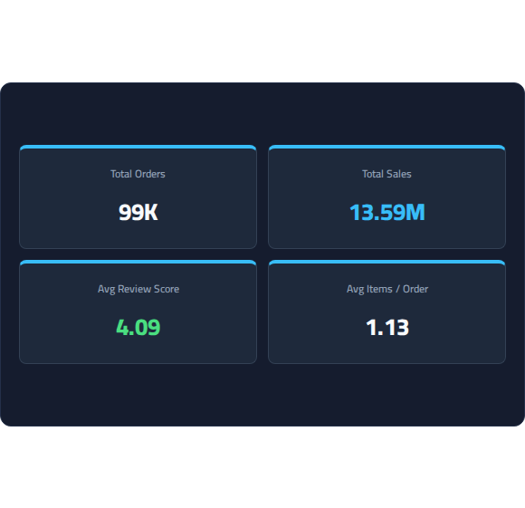
VISUAL #01 • OVERALL METRICS
KPI Visuals
بطاقات المؤشرات العامة (Overall KPI Cards)
الهدف التحليلي:
نظرة شاملة: عرض المبيعات الإجمالية ($13.59M) والطلبات (99K).
جودة الأداء: توضيح رضا العملاء (4.09) ومتوسط حجم السلة (1.13).
Total Sales = SUM(fact_orders[payment_value]) Total Orders = DISTINCTCOUNT(fact_orders[order_id]) Avg Review Score = AVERAGE(fact_reviews[review_score])

Slide 3
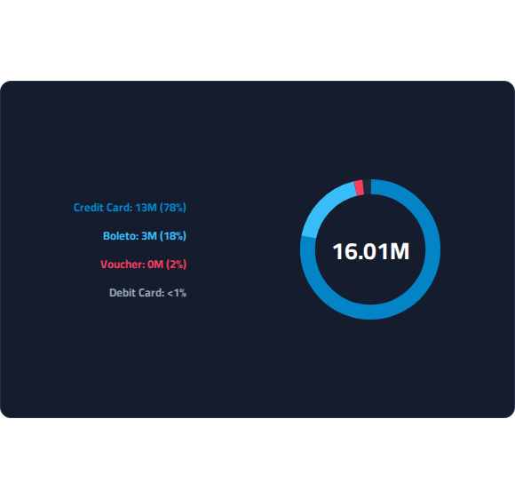
VISUAL #02 • PAYMENT BREAKDOWN
Donut Chart
وسائل الدفع الرئيسية (Total Payment by Payment Type)
الهدف التحليلي:
هيمنة البطاقات: البطاقات الائتمانية تشكل 78% برصيد 13M.
طرق الدفع الأخرى: طريقة Boleto تمثل 18% (3M) والقسائم 2%.
Total Payment Value = SUM(fact_payments[payment_value]) Credit Share % = DIVIDE( CALCULATE([Total Payment Value], fact_payments[type] = "credit_card"), [Total Payment Value], 0 )

Slide 4
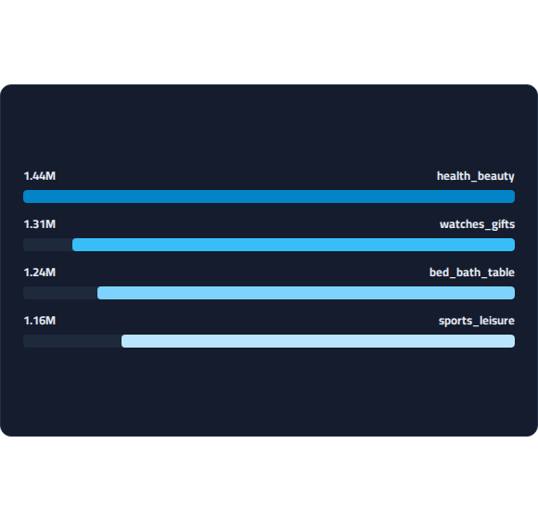
VISUAL #03 • PRODUCT PERFORMANCE
Horizontal Bar Chart
توزيع الإيرادات حسب فئة المنتج (Revenue by Product Category)
الهدف التحليلي:
صدارة القطاعات: تتصدر الصحة والجمال بـ 1.44M.
الفئات القوية: تليها الساعات 1.31M، والأثاث والسرير 1.24M.
Category Revenue = SUM(fact_order_items[price])

Slide 5
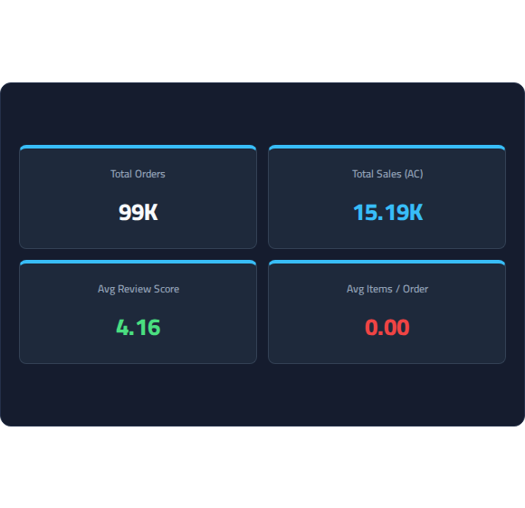
VISUAL #04 • FILTERED TIME VIEW
Filtered View
المؤشرات المفلترة زمنياً ولولاية AC (Filtered KPIs)
الهدف التحليلي:
تحديد المنطقة: إجمالي مبيعات ولاية أكري (AC) بلغ 15.19K.
التقييم المحلي: ارتفاع التقييم إلى 4.16 مع ثبات الطلبات عند 99K.
AC Sales = CALCULATE( [Total Sales], dim_customer[customer_state] = "AC" )

Slide 6
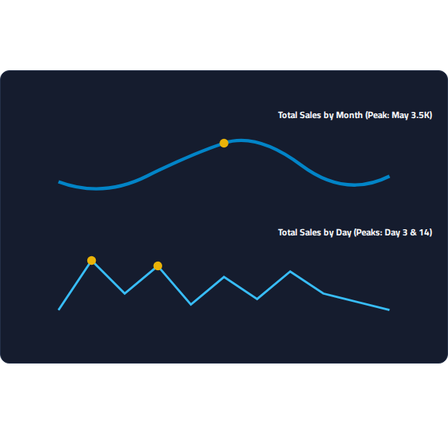
VISUAL #05 • TIME SERIES ANALYSIS
Line Charts
المبيعات اليومية والشهرية (Total Sales by Day & Month)
الهدف التحليلي:
الذروة اليومية: قمم المبيعات في اليوم 3 (2.0K) واليوم 14 (1.7K).
المواسم الشهرية: أعلى ذروة في شهر مايو برصيد 3.5K.
Monthly Sales = CALCULATE([Total Sales], DATESMTD(dim_date[date]))

Slide 7
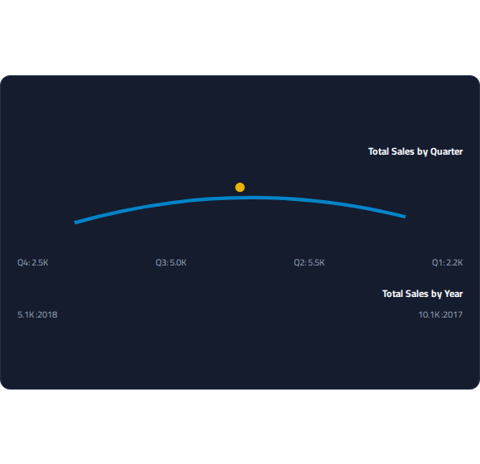
VISUAL #06 • MACRO PERFORMANCE
Trend & Area Charts
المبيعات الربع سنوية والسنوية (Sales by Quarter & Year)
الهدف التحليلي:
أفضل ربع: الربع الثاني Q2 هو الأعلى إيراداً بـ 5.5K.
المقارنة السنوية: مقارنة سنة 2017 (10.1K) بسنة 2018 (5.1K).
Quarterly Sales = CALCULATE([Total Sales], DATESQTD(dim_date[date]))

Slide 8
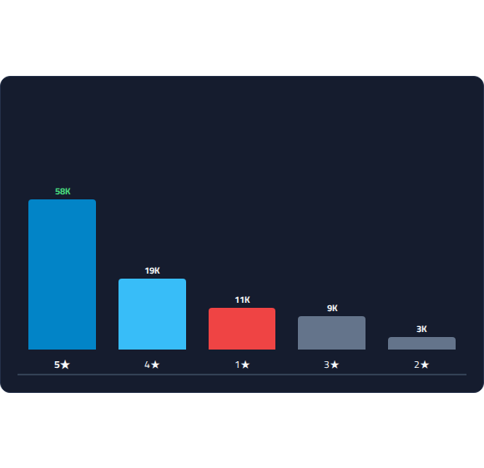
VISUAL #07 • CUSTOMER SATISFACTION
Column Chart
توزيع التقييمات التكرارية (Total Reviews Breakdown)
الهدف التحليلي:
هيمنة الخمس نجوم: 58K تقييم ممتاز أعلى نسبة في المنصة.
التقييم السلبي: 11K تقييم بنجمة واحدة يتطلب دراسة الأسباب.
Reviews Count = COUNT(fact_reviews[review_id])

Slide 9

VISUAL #08 • REGIONAL ANALYSIS
Shape Map
التمركز الجغرافي وخريطة الولايات (Geospatial Map)
الهدف التحليلي:
هيمنة ولاية ساو باولو: تركز معظم البائعين والشحنات الصادرة في ولاية SP.
الولايات المجاورة: تليها ولايات ريو دي جانيرو RJ وميناس جيرايس MG.
Seller Concentration = COUNT(fact_orders[order_id])

Slide 10
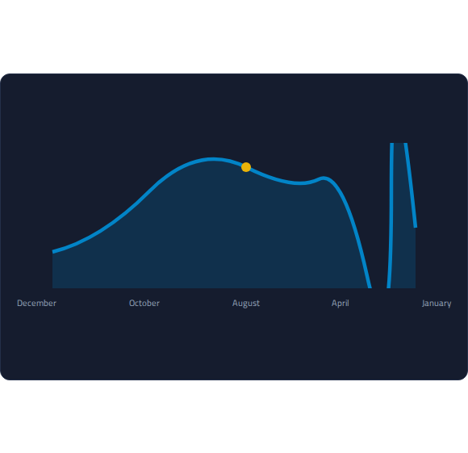
VISUAL #09 • REVENUE FLOW
Area Line Chart
أداء المبيعات الشهري الإجمالي (Smooth Area Chart)
الهدف التحليلي:
تفق المدفوعات: صعود متسامي من يناير حتى ذروة مايو وأغسطس بـ ~1.5M.
انخفاض مؤقت: انخفاض في سبتمبر يعقبه التعافي السريع في نوفمبر.
Monthly Payment = SUM(fact_payments[payment_value])

Slide 11
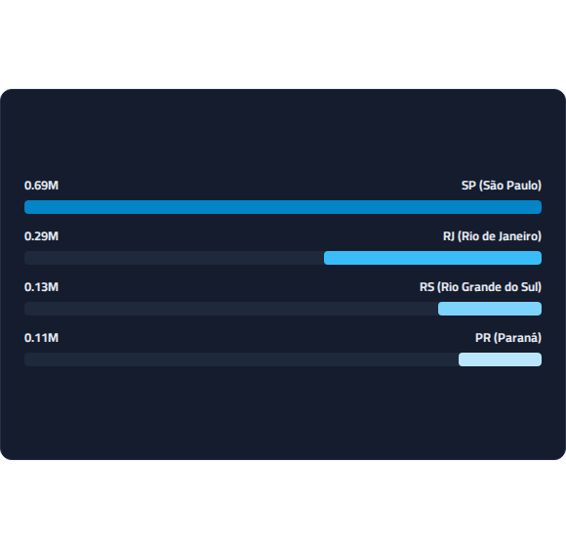
VISUAL #10 • LOGISTICS ANALYSIS
Horizontal Bar Chart
تكاليف الشحن حسب ولاية العميل (Freight Cost by State)
الهدف التحليلي:
أعلى تكلفة: ولاية ساو باولو SP تستهلك 0.69M لكثافة الطلبات.
الولايات التالية: ريو دي جانيرو RJ بـ 0.29M ثم RS بـ 0.13M.
Total Freight = SUM(fact_order_items[freight_value])

Slide 12
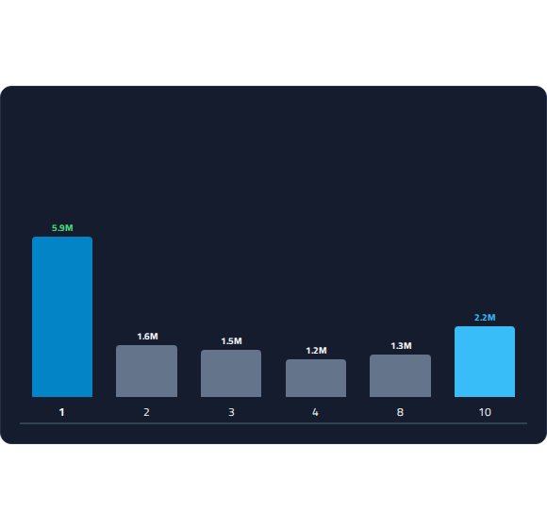
VISUAL #11 • FINANCING BEHAVIOR
Vertical Column Chart
سلوك التمويل والأقساط (Sales by Installments)
الهدف التحليلي:
الدفع المباشر: تفضيل قسط واحد (Installment 1) بإجمالي 5.9M.
التقسيط الطويل: التقسيط على 10 أقساط يأتي ثانياً بقيمة 2.2M.
Installment Sales = CALCULATE([Total Sales], FactPayments[payment_installments] > 1)

Slide 13
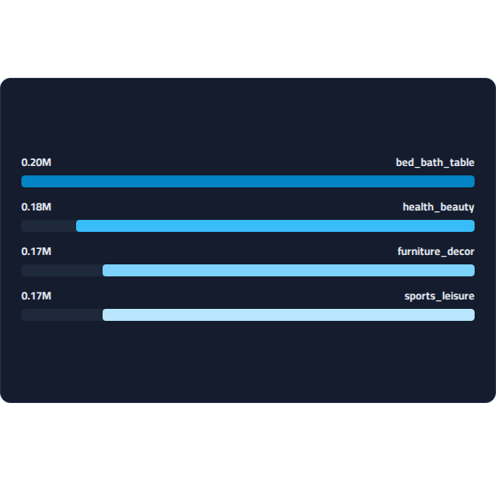
VISUAL #12 • CATEGORY FREIGHT COSTS
Horizontal Bar Chart
تكاليف الشحن حسب فئة المنتج (Freight by Category)
الهدف التحليلي:
أعلى فئة تكلفة: فئة أدوات السرير والحمام (bed_bath_table) بـ 0.20M.
أسباب الارتفاع: يعود الارتفاع لحجم المنتجات الكبيرة وثقل الوزن.
Category Freight = SUM(fact_order_items[freight_value])

